Slide 1
「統計の入門」 ＃1 イントロダクション(2/2)
京都大学
国際高等教育院附属
データ科学イノベーション教育研究センター
Notes:
では、統計の学習を続けていきましょう。

Slide 2
統計学の分類
統計には「記述統計」と「推測統計」がある
記述統計
母集団
全数調査を前提
データを整理・視覚化することで理解
$$μ$$
推測統計
母平均
サンプリング調査を前提
部分から全体を知る
仮説が正しいかを判断する
過去から未来を予測する
確率論
標本抽出
標 本
標本平均
$\overline{X}$
両者は確率論でつながる
標本抽出時のゆらぎを考える
Notes:
統計学には記述統計と推測統計があります。
記述統計では全数調査が前提となっていて、そのデータを整理したり、視覚化したりすることで理解されます。
一方の推測統計ではサンプリング調査が前提です。こちらは、費用や負担などの様々な要因から、全数調査が実施できない時や非現実的な時に行われます。
部分から全体を推測することになりますので、仮説を立ててそれが正しいかを判断します。過去の実績から未来の状況を予測するようなときにも使うことができます。
この２つは確率論でつながっていてある意味では裏表の関係性もあります。
特にサンプルである標本は、必ずしも理想的なものが得られるわけではなく、バイアスともなり得ます。
こうした標本抽出時の「ゆらぎ」については常に配慮が必要になります。

Slide 3
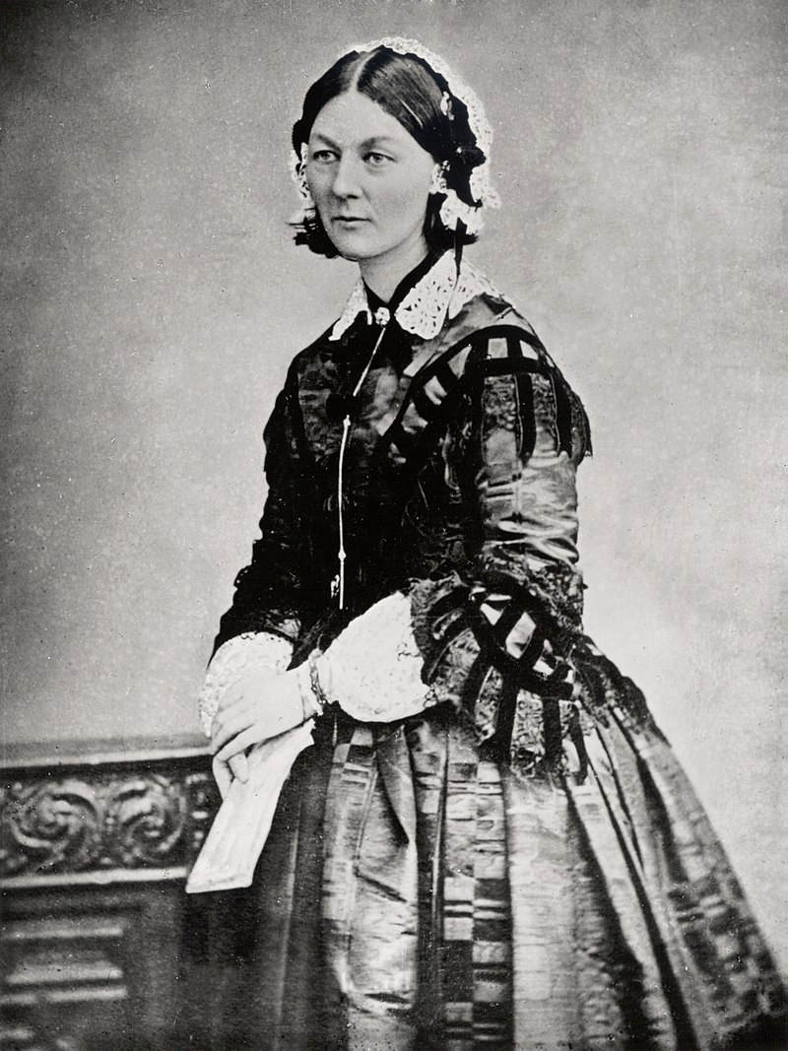
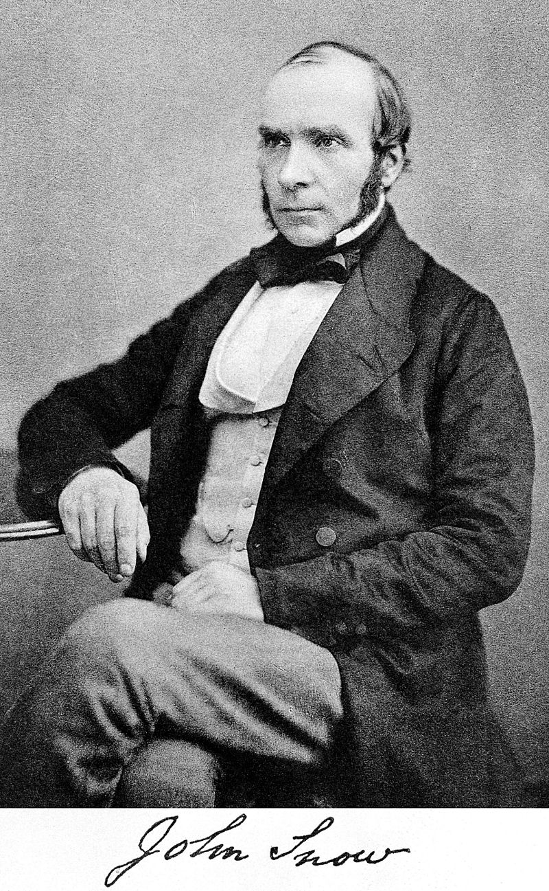
医学・医療における「統計」のはじまり
出典：https://commons.wikimedia.org/wiki/File:
Florence_Nightingale_CDV_by_H_Lenthall.jpg
#/media/File:Florence_Nightingale_three_quarter_length.jpg
出典：https://commons.wikimedia.org/wiki/File:
John_Snow.jpg
Notes:
さて、例えば、医学・医療における統計はどのように始まったのでしょうか。
医学・医療は早くから統計が発展してきた重要な領域の一つですが、ここにあげているお二人はその中でもキーになったとされることが多い人物です。
左の女性は皆さんもよくご存じなのではないでしょうか。
そうですね、ナイチンゲールです。
＜アニメーション＞
これは、ウィキペディアから抜粋してきた情報です。
彼女は看護師として知られることが多いのですが、ウィキペディアにもかかれているように統計学者としても重要な人物です。
右側の男性はあまりご存じない方もおられるかも知れませんが、ナイチンゲールと同じくイギリスで同じ時期に活躍されたジョンスノーという医師で、当時ロンドンで流行していたコレラの原因を
統計学的手法を用いて究明した功績で知られます。

Slide 4
医学・医療における「統計」のはじまり
フローレンス・ナイチンゲール
生誕 ｜1820年5月12日
トスカーナ大公国フィレンツェ
死没 ｜1910年8月13日（90歳没）
イギリス・ロンドン
著名な実績｜近代看護教育の母
医学関連経歴
職業 ｜看護師、統計学者
専門 ｜病院衛生管理
出典：https://ja.wikipedia.org/wiki/フローレンス・ナイチンゲール
出典：https://commons.wikimedia.org/wiki/File:
John_Snow.jpg
Notes:
さて、例えば、医学・医療における統計はどのように始まったのでしょうか。
医学・医療は早くから統計が発展してきた重要な領域の一つですが、ここにあげているお二人はその中でもキーになったとされることが多い人物です。
左の女性は皆さんもよくご存じなのではないでしょうか。
そうですね、ナイチンゲールです。
＜アニメーション＞
これは、ウィキペディアから抜粋してきた情報です。
彼女は看護師として知られることが多いのですが、ウィキペディアにもかかれているように統計学者としても重要な人物です。
右側の男性はあまりご存じない方もおられるかも知れませんが、ナイチンゲールと同じくイギリスで同じ時期に活躍されたジョンスノーという医師で、当時ロンドンで流行していたコレラの原因を
統計学的手法を用いて究明した功績で知られます。

Slide 5
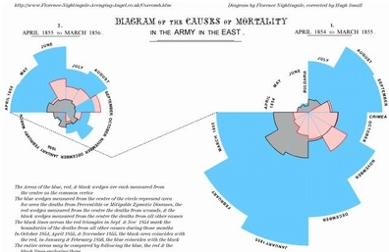
医学・医療における「統計」のはじまり
兵士の死因 （クリミア戦争｜1854年）
その他の死亡
戦傷による死亡
伝染病による死亡
元祖「見える化」
出典：Nightingale. Notes on Matters Affecting the Health, Efficiency, and HospitalAdministration of the British Army:
Founded Chiefly on the Experience of the Late War. Harrison and Sons 1858.
Notes:
ナイチンゲールは1854年にクリミア戦争に従軍しました。
戦士達の死が必ずしも戦傷による直接的なものでないことに気付き、時系列毎に死因を可視化し伝染病の重要性を見いだしました。
今で言う「見える化」を実践し、記述したのです。

Slide 6
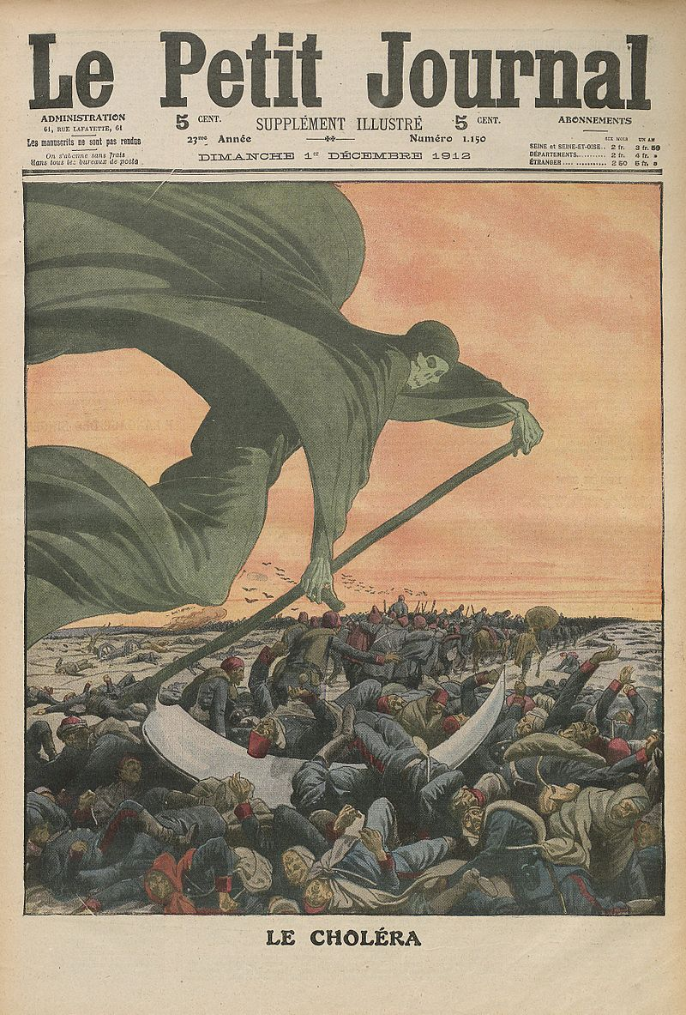
医学・医療における「統計」のはじまり
コレラ
激烈な下痢からの脱水で
死に至る
別名「虎狼痢」
コレラ菌を病原体とする
経口感染症
現代日本では稀
現代医療で制御は容易
出典：https://ja.wikipedia.org/wiki/
%E3%83%95%E3%82%A1%E3%82%A4%E3%83%AB:Cholera.jpg
Notes:
一方のジョン・スノーは、激烈な下痢による脱水で死に至り、「ころり」という別名も有する、経口感染症である「コレラ」をなんとかしたいと考えていました。
当時ロンドンでは、年間数万人がなくなっていたとも言われます。

Slide 7
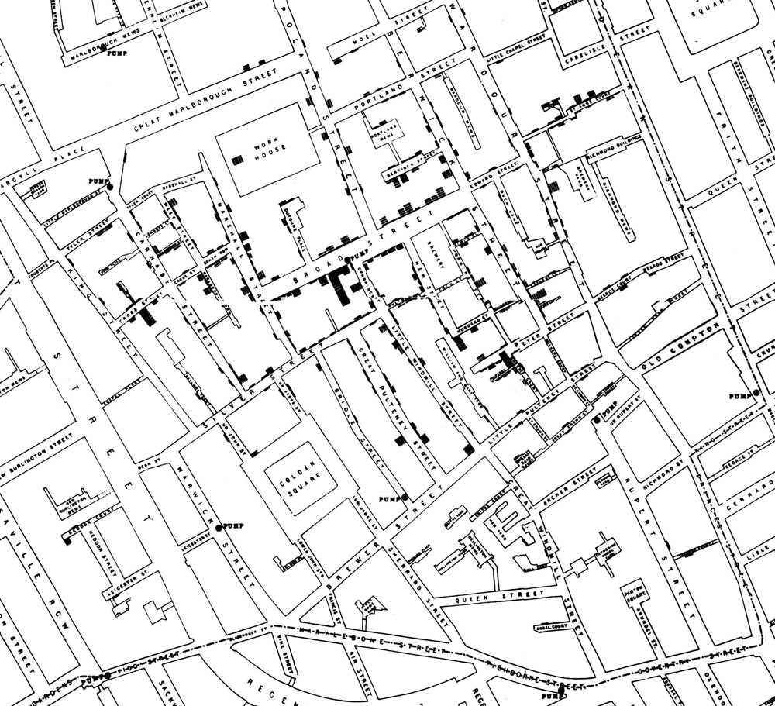
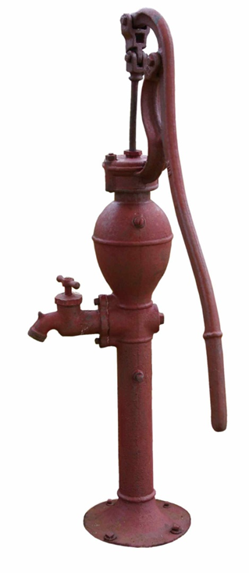
医学・医療における「統計」のはじまり
1854年＠ロンドン
特定の井戸周辺に
コレラ多発
出典：http://matrix.msu.edu/~johnsnow/images/
online_companion/chapter_images/fig12-5.jpg
Notes:
舞台は、ナイチンゲールがクリミアで活躍したのと同じ1854年のロンドンです。
特定の井戸周辺にコレラが多発していることを「見える化」したのです。
これは当時の論文からの抜粋した図です。

Slide 8
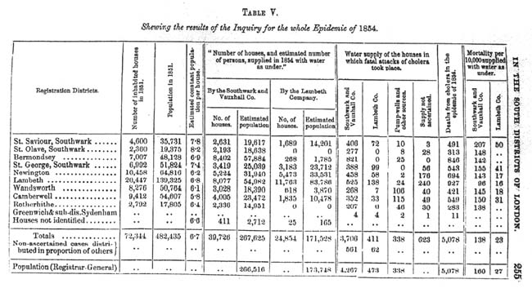
医学・医療における「統計」のはじまり
水道水とコレラ
同一の区域でも、水道供給会社によって
コレラ発生率に大きな違いがあった！
「データを集めること」の
重要性
出典：John Snow. Journal of Public Health 2 (1856): 239-57.
Notes:
2年後の1856年にはジャーナル・オブ・パブリックヘルスという専門誌にこの調査研究結果が報告されています。
同一の区域でも、水道供給会社によってコレラ発生率に大きな違いがあったことなどが、原因究明に大きく貢献したのですが、
そもそも今から200年近く前にコレラのデータを集めたり集計したりすることだけでも、相当大変だったと考えられますが、こうしたデータによってコレラ対策は大きく進んだのです。

Slide 9
統計法などに基づく公的統計では
調査統計｜統計調査により作成される統計
業務統計｜業務データを集計することにより作成される統計
加工統計｜他の統計を加工することにより作成される統計
実社会でも同様に、現場や顧客へのアンケート調査に基づく分析、請求や物流業務データの分析、
これらを加工した分析を組み合わせることになります。
Notes:
こうした過去の偉人達の活躍をうけて、現代の日本でも統計の整備も進んできました。
政府が実施する統計の中には統計法に定められた公的統計というものもがあります。
公的統計では、
統計作成を意図して調査が実施され、それに基づいて作成される「調査統計」、
行われている業務の結果集積されたデータを集計することにより作成される「業務統計」、
これらの統計を加工することにより作成される「加工統計」
と3種類の統計が定義されています。
皆さんが活躍される実社会も同様に、現場や顧客へのアンケート調査に基づく分析、請求や物流業務データの分析、これらを加工した分析を組み合わせておられることと思います。この機会に自分たちの実施する統計はどういった種類のものなのか再確認されてもいいかもしれません。

Slide 10
統計の利用例
いくつかのデータ解析課題を通じた動機づけ
政府統計
国勢調査・工業統計調査など
サンプリング調査
テレビの視聴率・内閣支持率など
薬効評価
ある新薬に実際に効果があるかどうかを判断
Webサービス開発
ある新機能に実際に効果があるかどうかを判断
マーケティング
Webショッピングサイトでのおすすめ
Notes:
現代では先に挙げた政府統計以外にもいろいろな場面でいろいろな動機で統計が利用されています。
どういった目的でどういうデータを使うのか、さらにはどう解釈すべきなのかという点も重要になります。

Slide 11
朝日新聞デジタルサイト
[2017年3月29日06時36分記事より]
“他人のiPS細胞を加齢黄斑変性の患者に移植”
理研など
出典：https://www.asahi.com/articles/photo/AS20170329000574.html
Notes:
解釈において重要な点があることにも触れてみましょう。
加齢黄斑変性という病気についてご存知でしょうか。iPS 細胞を使った臨床研究が進められている病気ですね。

Slide 12
AMDの有病率 (海外)
海外の調査研究から
日本人の有病率 (約1％) は白人より少なく、
黒人より多いと推定される
眼内の色素や遺伝的因子、環境的因子の関与が推察される
男性より女性に多い (日本人では逆)
研 究 | 対象人数 (人) | 対象年齢 (歳) | AMDの有病率(％)
 |  |  | 男性 | 女性 | 合計
Rotterdam eye study* (オランダ、白人、1995年) | 6,251 | 55～ | 1.4 | 1.9 | 1.7
Blue Mountains eye study (豪州、白人、1995年) | 3,654 | 55～ | 1.3 | 2.4 | 1.9
Bardados eye study (西インド諸島、黒人、1992年) | 3,444 | 40～ | 0.3 | 0.9 | 0.6
＊滲出型AMDのみ
Notes:
様々病気の実態が調査されていますが、この加齢黄斑変性もここにあげているような複数の地域での調査が行われてきました。
＜アニメーション＞
オランダ、オーストラリア、西インド諸島での調査では、いずれも男性より女性に多いという結果が得られています。
12

Slide 13
AMDの有病率 (日本)
久山町研究から
50歳以上のAMDの有病率は約1％
有病率は増加傾向にある
滲出型が萎縮型より多い (増加傾向)
有病率は女性より男性で高い
研 究 | 対象人数 (人) | 対象年齢 (歳) | AMDの有病率(％)
 |  |  | 男性 | 女性 | 合計
久山町研究（福岡、1998年） | 1,486 | 50～ | 1.7 | 0.3 | 0.9 （0.7）
久山町研究（福岡、2007年） | 2,676 | 50～ | 2.2 | 0.7 | 1.3 （1.2）
（ ）内は滲出型AMDの割合
Notes:
ところが、日本でも同じように長期にわたって、福岡県ひさやま町（ちょう）で実施された住民調査結果では、
＜アニメーション＞
一貫して男性の方が明らかに多い結果となっています。
13

Slide 14
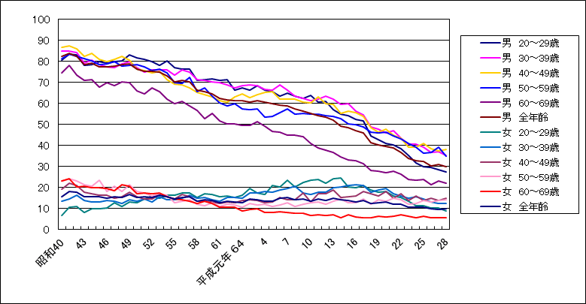
日本人だけ特殊な民族？
AMD (加齢黄斑変性) になる原因
年齢
遺伝による体質
タバコ
日本人では喫煙率に男女差が大きい
男性
男性
ゆがむ
喫煙
AMD
少ない
AMD
多い
出典：厚生労働省「最新たばこ情報」，成人喫煙率（JT全国喫煙者率調査） http://www.health-net.or.jp/tobacco/product/pd090000.html
Notes:
日本人だけが特殊な民族なのでしょうか。
＜アニメ＞
加齢黄斑変性の発生には、年齢、遺伝により受け継がれる体質、タバコが大きな関係があると分かってきています。
＜アニメ＞
日本人では喫煙率の男女差が大きい時代が長く続きました。
＜アニメ＞
本来、男性では加齢黄斑変性が少ないはずなのに、
＜アニメ＞
喫煙という加齢黄斑変性の発生の重要な別の要素が、男性に多いので、原因と結果の両方に働きかけて因果関係がねじれてしまっているのです。

Slide 15
交絡因子
原因と結果の双方に関連し、
片方の集団に偏って存在
交絡因子の3要件
1
結果に影響を与える
原因と関連がある
原因と結果の中間因子でない
2
3
Notes:
このように原因と結果の双方に関連し、片方の集団に偏って存在する因子のことを「交絡（こうらく）因子」と呼びます。
交絡因子には、結果に影響を与える、原因と関連がある、原因と結果の中間因子でない、とうい3つの要件があります。
このように、統計の結果を解釈するときには交絡因子の影響についても配慮が必要になると言うことを知っておいて下さい。

Slide 16
イントロダクション
データ特性、可視化
ソフトウエア
2元分割表
検定・推定
相関と回帰
因果推論とまとめ
1
2
3
4
5
6
7
Notes:
「統計の入門」の第1回はこれで終わります。
次回以降はここにあげているようなことを学んでいきましょう。 それでは、お疲れ様でした。

